Slide 1
UNIVERSIDAD DE LAS FUERZAS ARMADAS
“ESPE”
DEPARTAMENTO DE CIENCIAS ECONÓMICAS, ADMINISTRATIVAS Y DE COMERCIO
CARRERA DE INGENIERÍA COMERCIAL
IRINA GABRIELA APOLO MATAMOROS
MARÍA BELÉN DÍAZ GÓMEZ

Slide 2
LA GESTIÓN ESTRATÉGICA EN LAS PYMES DEL SECTOR DE LA CONSTRUCCIÓN EN LOS CANTONES QUITO Y RUMIÑAHUI: UNA VALORACIÓN CUANTITATIVA

Slide 3
Introducción
Gestión Estratégica
Sector de la construcción
Competitividad y rentabilidad

Slide 4
Planteamiento del Problema
Reducida gestión estratégica en las PYMES del sector de la construcción en los cantones Quito y Rumiñahui
Desconocimiento de la gestión estratégica por parte de las PYMES
Limitada competitividad y disminución en su rentabilidad
Carencia de credibilidad en los modelos teóricos
Resistencia al cambio
Limitada capacitación de recursos humanos
Limitados recursos económicos

Slide 5
Objetivos
Objetivo general
Valorar cuantitativamente la gestión estratégica desarrollada por las PYMES del sector de la construcción en los cantones Quito y Rumiñahui en el periodo 2016 -2017
Objetivos específicos
Determinar las categorías a través de las cuales se puede medir la gestión estratégica en las PYMES del sector de la construcción en los cantones Quito y Rumiñahui
Identificar los efectos de la gestión estratégica en las organizaciones de las Pymes del sector de la construcción
Plantear el modelo de Gestión estratégica para las PYMES del sector de la construcción en los cantones Quito y Rumiñahui.

Slide 6
MARCO
TEÓRICO

Slide 7
Teorías de Soporte
Teoría de la administración científica
Frederick Taylor (1856-1912), inicia una revolución mental entre trabajadores y gerentes definiendo pautas claras sobre cómo mejorar la eficiencia en la producción.
Teoría clásica de la administración
Henry Fayol (1916), dividió las actividades industriales en seis grupos: técnicas, comerciales, financieras, de seguridad, contables y gerenciales .
Teoría de la administración por objetivos
Peter (Drucker, 1954), define las áreas principales en la compañía para establecer objetivos y evaluar los resultados..
Proceso administrativo
Koontz y Weihrich (1998), se define como “el proceso de diseñar y mantener un medio ambiente en el cual los individuos, que trabajan en grupos, logren eficientemente los objetivos seleccionados, establece cinco funciones fundamentales:

Slide 8
Fundamentación teórica
Gestión Estratégica
“Como el arte y la ciencia de formular, implementar y evaluar decisiones multidisciplinarias que permiten que una empresa alcance sus objetivos”. (David, 2013, pág. 5).
Administración estratégica
Planeación estratégica

Slide 9
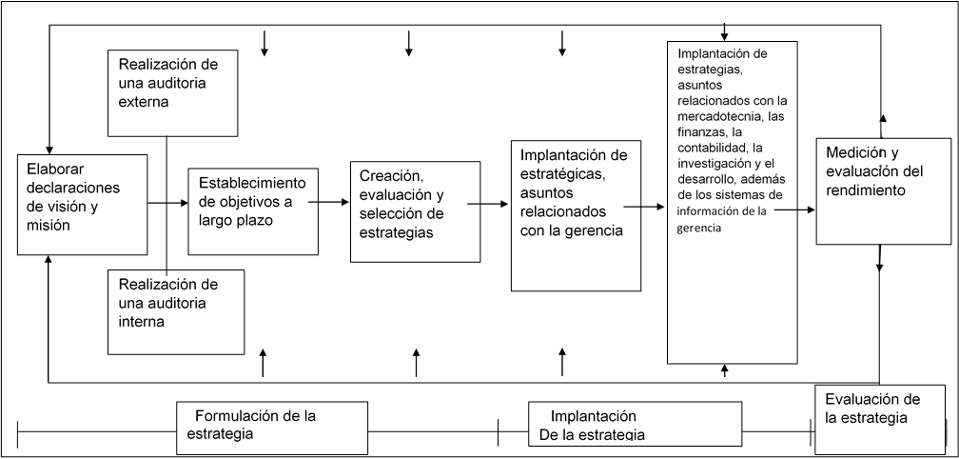
Fundamentación teórica
El Proceso de la Gestión Estratégica según Fred David

Slide 10
Fundamentación teórica
Formulación de la estrategia
Insumos
Visión, misión, análisis interno y externo, FODA
Matriz EFE, matriz EFI, matriz perfil competitivo
Adecuación
La organización entre sus recursos y habilidades internas y las oportunidades y riesgos creados por sus factores externos
La matriz de posición estratégica y evaluación de la acción PEYEA, la matriz IE, la matriz Estrategia principal y la matriz de BCG.
Decisión
Utiliza el análisis realizado en la etapa 1 y los resultados de la etapa 2 para efectuar una elección objetiva entre las estrategias alternativas.
La matriz cuantitativa de la planificación estratégica MCPE,

Slide 11
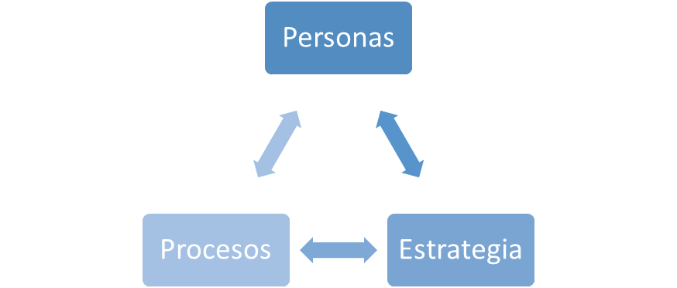
Fundamentación teórica
Implantación de la estrategia
Modelo 2: Los 3
elementos de la
ejecución
Modelo 1: Los procesos
básicos de la ejecución
Los 7 comportamientos esenciales de un líder.
Crear una cultura de ejecución en la organización.
Tener a las personas adecuadas en los lugares adecuados.

Slide 12
Fundamentación teórica
Control y Evaluación de la estrategia
Garantiza que las actividades realizadas coincidan con lo planificado, esto es verificado por los gerentes y administradores
Al realizarse oportunamente, alerta a la gerencia de los problemas o posibles problemas que estén sucediendo antes de que se conviertan en críticos.
RETROALIMENTACIÓN

Slide 13
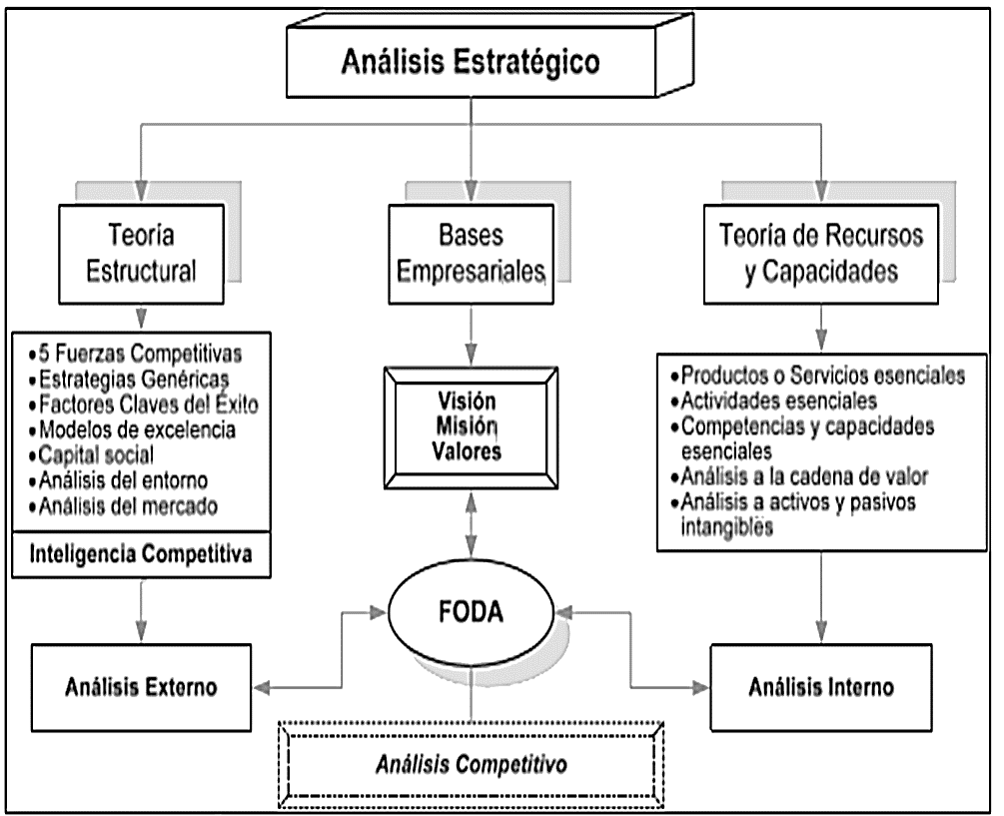
Marco Referencial
ARTÍCULO 4: La Gestión Estratégica Aplicada al Sector Construcción: Una Propuesta Basada en Gestión de Capital Intelectual. (Alvarado, Varas, & Sánchez, 2009)

Slide 14
MARCO
METODOLÓGICO

Slide 15
Enfoque de Investigación
Cuantitativo y Cualitativo
Encuesta
Fuentes bibliográficas
Tipología de la Investigación
Por su finalidad: Aplicada
Por las fuentes de información: Documental e Investigación de Campo
Instrumentos de Recolección de Información
Por las unidades de análisis: Investigación In situ
Por el control de las variables: Investigación no experimental
Por el alcance: Investigación Descriptivo
Población
Cobertura de las unidades de análisis
Muestra
Estadística Descriptiva e inferencial
Procedimiento para tratamiento y análisis de información

Slide 16

Aplicación del método
En los cantones Quito y Rumiñahui según el INEC existe un total de 1355 PYMES pertenecientes al sector de la construcción dedicadas a la actividad de edificaciones o remodelación de viviendas o edificios.
Se calculo una muestra de 135 empresas a las cuales se aplicara el instrumento. Para lo cual se segmentara la muestra en 131 PYMES en el cantón Quito y 4 PYMES en el cantón Rumiñahui.
Análisis de respuestas realizando tablas de frecuencia, tablas de contingencia, ANOVA, correlación de Pearson y Chi cuadrado, utilizando el programa estadístico –informático SPSS.
La recopilación de información se obtuvo a través de encuestas en línea como es el googles formularios y por visitas personales a los gerentes o personas encargadas de realizar la gestión estratégica en las PYMES.

Slide 17

HIPÓTESIS
Las PYMES dentro del sector de la construcción, mejoran su rentabilidad y competitividad al aplicar un modelo de gestión estratégico.

Slide 18

RESULTADOS

Slide 19
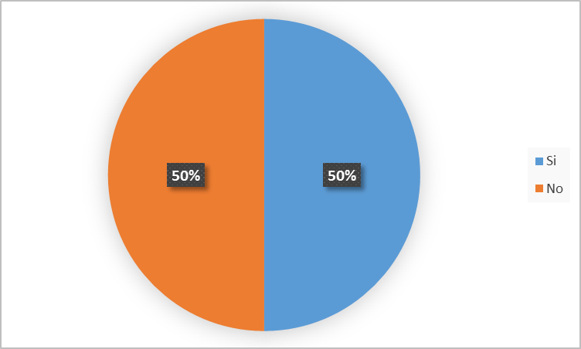
Gestión estratégica
¿Realiza gestión estratégica en su empresa?

Slide 20
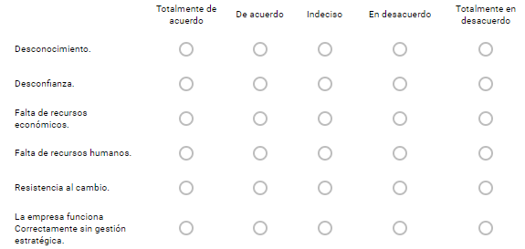

¿Cuáles son las causas por las que no realiza gestión estratégica en la empresa?
42%
46%
78%

Slide 21
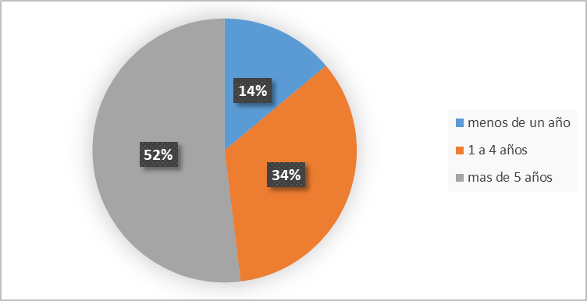
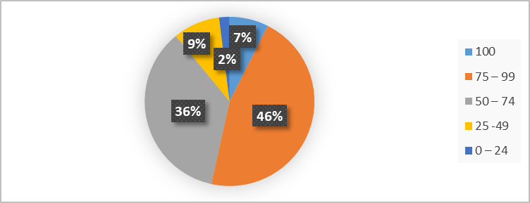
Tiempo y Cumplimiento de la gestión estratégica
Si usted realiza gestión estratégica, ¿cuánto tiempo la ha estado implementando?
¿Qué porcentaje de cumplimiento ha alcanzado en el tiempo fijado la gestión estratégica?

Slide 22
Pasos de la gestión estratégica
De los pasos que incluyen la gestión estratégica ¿Señale cuales realiza en la gestión estratégica de la empresa?

Slide 23
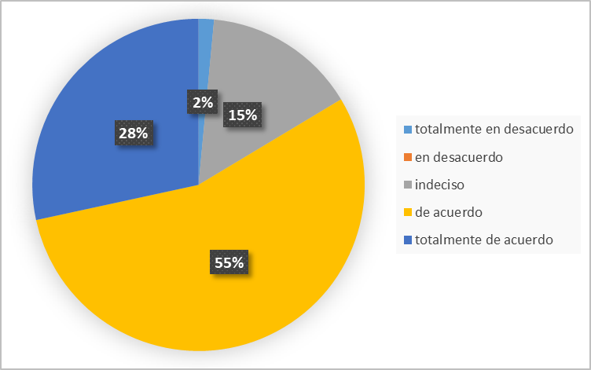
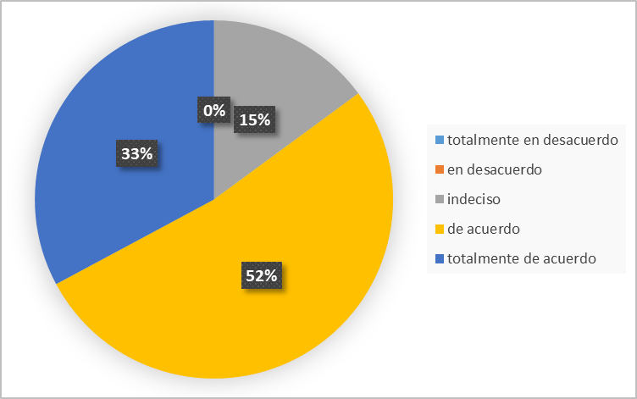
Rentabilidad y competitividad
¿Considera que la Gestión estratégica que aplica ha permitido mejorar su rentabilidad?
El uso de la Gestión Estratégica ¿ha generado mayor competitividad en su empresa?

Slide 24
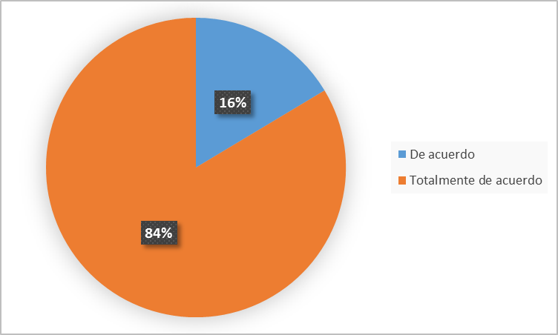
Aplicación de un modelo de gestión estratégica
¿Estaría dispuesto aplicar un modelo de gestión estratégica adaptado a las necesidades de la industria?

Slide 25
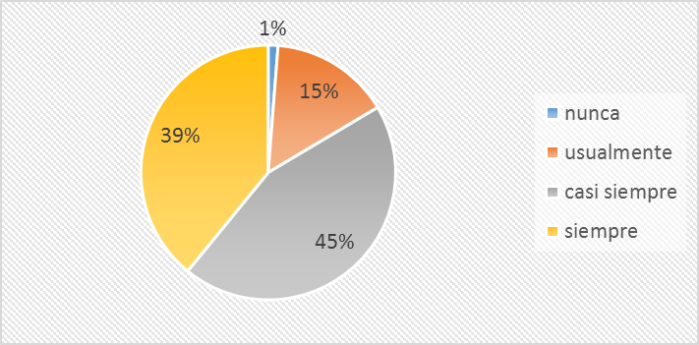
RESULTADOS DE LA INVESTIGACIÓN DE CAMPO
Medidas de Prevención
¿Practica en su trabajo medidas de seguridad para prevenir accidentes laborales?

Slide 26
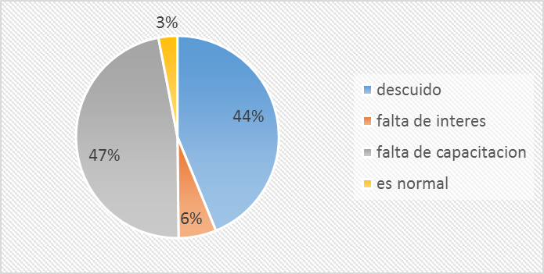
Causas de Accidentes
¿Cuáles cree usted que son las principales causas para que se produzcan accidentes laborales?

Slide 27
CONCLUSIONES
El sector de la construcción es un fuerte dinamizador de la economía del Ecuador, ha sufrido graves consecuencias debido a los bajos precios del petróleo lo que ha repercutido en bajos índices de aporte al PIB. Sin embargo sigue siendo uno de los sectores con mayor generación de empleo pese a la baja demanda generada para el sector, muy pocas empresas han logrado manejar la gestión estratégica de forma óptima lo que les ha permitido contrarrestar la crisis del país.
En base a la teoría recolectada se estableció las categorías que permiten medir la gestión estratégica de las PYMES del sector de la construcción, siendo estas, la planificación, organización, dirección control y evaluación. En los cantones Quito y Rumiñahui, se identificó que las empresas realizan mayor gestión en las siguientes categorías: planificación con un 96%, organización 94%, dirección 88%, control con el 82% y evaluación con un 49%, es decir las PYMES realizan la gestión estratégica de manera incompleta.

Slide 28
CONCLUSIONES
La gestión de salud se realiza mediante la evaluación del riesgo existente que afecta a la salud del personal, mismo que es constatado por parte de la administración para determinar la índole del mismo, e iniciar un proceso de vigilancia por elemento afectado, al mismo tiempo se investiga y evalúa todas las condiciones de trabajo dispuestas que crearon el suceso; así como la relación directa de estos con la enfermedad.
El personal no tienen una consciencia clara sobre las prácticas de prevención de riesgos laborales que se deben realizar dentro de las clínicas y pese a que están conscientes de los riesgos presentes no todos acatan las normas o disposiciones de seguridad y prevención adecuadas para prevenir los mismos; esto debido a la falta de control interno y seguimiento que existe por parte de la administración.

Slide 29
CONCLUSIONES
Se evidenció que la mayor parte de empresas que no realiza gestión estratégica son las pequeñas, según las encuetas realizadas, es debido a la falta de recursos humanos con un 78%, recursos económicos con un 46% y el desconocimiento de los beneficios que brinda el realizar gestión con un 42%, siendo uno de ellos el crecimiento constante de su rentabilidad y competitividad ya que los administradores que si han realizan gestión están de acuerdo que la aplicación de la misma, les ha permitido mejorar en su rentabilidad y competitividad con el 78% y 55% respectivamente.
El 84% de las PYMES del sector de la construcción de los cantones Quito Y Rumiñahui estarían dispuestas aplicar un modelo de gestión estratégica que esté diseñado de acuerdo a sus necesidades.

Slide 30
RECOMENDACIONES
En el caso que la empresa cuente con un administrador que desconozca la gestión estratégica, se recomienda establecer convenios con universidades que oferten carreras relacionadas a la administración empresarial con la finalidad de acceder a capacitaciones sobre gestión estratégica, obteniendo el conocimiento necesario para su aplicación.
Se recomienda medir la eficiencia en términos de gestión en las PYMES del sector de la construcción con el fin de obtener indicadores que permitan evaluar si la gestión aplicada en las PYMES es la correcta.

Slide 31
RECOMENDACIONES
Asumir un compromiso serio con la gestión estratégica por parte de los gerentes ya que ellos son los encargados de evaluar y motivar al personal que la implementará, al igual que promover el interés por lograr su óptima ejecución
Debido a que la mayoría de PYMES coincide que uno de los factores que influye para no obtener un óptimo cumplimiento en la aplicación de la gestión estratégica es debido a los factores externos, se recomienda realizar un plan de contingencia que permita contrarrestar los efectos de los factores y seguir con las estrategias planteadas.

Slide 32

PROPUESTA
Tema
Modelo de gestión estratégica para las PYMES del sector de la construcción, aplicado al Aserradero y Comercial “San Jorge”.
Objetivo
Adaptar un modelo de gestión estratégica que permita a las PYMES del sector de la construcción mejorar su competitividad y rentabilidad.
Antecedentes
El modelo se desarrolla en la empresa denominada ASERRADERO Y COMERCIAL “SAN JORGE”, que se encuentra ubicado en la provincia de Pichincha, cantón Rumiñahui, Parroquia Sangolquí.
Esta propuesta estará planteada únicamente hasta la formulación de la estrategia.

Slide 33
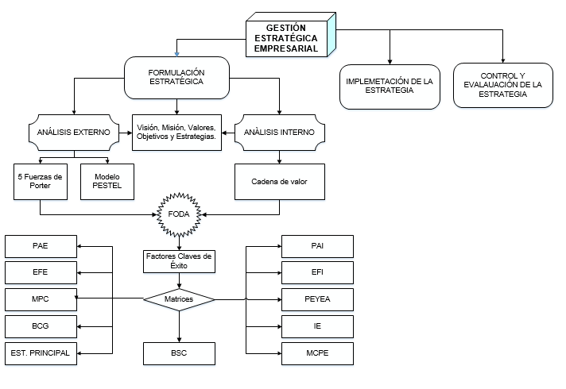
MODELO PROPUESTO
A continuación se desarrolla el modelo en base a información proporcionada por el ASERRADERO Y COMERCIAL”SAN JORGE”

Slide 34
DIRECCIONAMIENTO ESTRATÉGICO
Ser una empresa reconocida en el mercado nacional hasta el año 2021, brindando un servicio eficaz y de calidad en la construcción de edificaciones y la comercialización de materiales, satisfaciendo los requerimientos del cliente, generando competitividad y rentabilidad; siguiendo un modelo de gestión estratégica.
Construir edificaciones y comercializar materiales de calidad, respondiendo las necesidades de la constante evolución de los mercados de manera eficiente; ofreciendo seguridad, confianza y generando fuentes de trabajo.

Slide 35
DIRECCIONAMIENTO ESTRATÉGICO
Compromiso
Incrementar el 20% de ventas en un año
Responsabilidad
Puntualidad
Honestidad
Calidad
Disminuir el 10% de cuentas incobrables en un periodo de seis meses.
Reducir el 10% de desperdicios (recursos humanos, financieros y tiempo) en un periodo de un año.
.

Slide 36
ANÁLISIS EXTERNO

Slide 37
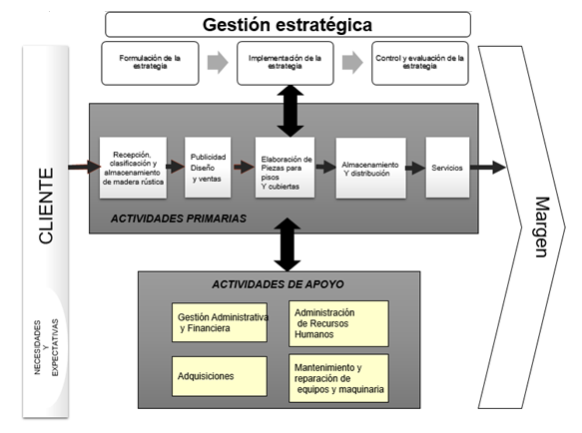
ANÁLISIS INTERNO

Slide 38
FODA
FORTALEZAS |  | OPORTUNIDADES
F1 | La empresa emplea materia prima de calidad para la operación de sus actividades | O1 | Acceder a créditos directos
F2 | La empresa cuenta con manual de procesos, haciéndola más productiva | O2 | Importar maquinaria especializada para la construcción
F3 | La empresa cuenta con inventarios | O3 | Participar como proveedor estatal en las contrataciones públicas.
F4 | Flexibilidad en la producción de cualquier producto | O4 | Expandir el mercado a nivel nacional
F5 | Mano de obra calificada | O5 | Generador de empleo local

Slide 39
FODA
DEBILIDADES |  |  | AMENAZAS
D1 | La empresa no cuenta con muchos años de experiencia en el sector de la construcción | A1 | Bajos montos de inversión
D2 | La empresa no aplica gestión estratégica | A2 | Sanciones por incumplir con las obligaciones tributarias.
D3 | No cuentan con un alto capital para adquirir nuevos equipos para la construcción. | A3 | Inestabilidad en los precios
D4 | Poseer un organigrama lineal | A4 | Falta de políticas de inversión en el mediano y largo precio
D5 | Existe sobrecarga de trabajo para el Gerente General | A5 | Costos altos de algunos materiales

Slide 40
FACTORES CLAVES DE ÉXITO
¿Sobre que base eligen los clientes entre las marcas en competencia de las compañías?
¿Qué debe hacer una empresa para tener éxito en el aspecto competitivo; cuales son los recursos y habilidades competitivas que necesitan?
¿Qué se necesita para que las empresas logren una ventaja competitiva sostenible?
MATRIZ DE FACTORES CLAVES DE ÉXITO
N° | FACTORES CLAVES DE ÉXITO INTERNOS | IMPORTANCIA
F1 | La empresa emplea materia prima de calidad para la operación de sus actividades | 10
F2 | La empresa cuenta con manual de procesos, haciéndola más productiva | 8
O8 | Optimización de procesos productivos para la construcción. | 8
O10 | Desarrollo de proyectos inmobiliarios con alto grado de innovación. | 10
O13 | Diversidad de proveedores de materia prima | 9

Slide 41
MATRIZ DE PRIORIZACION DEL ANALISIS INTERNO - FORTALEZAS
 | factores claves de éxito de la industria |  |  |  |  | Total | Prioridad
 | La empresa emplea materia prima de calidad para la operación de sus actividades | La empresa cuenta con manual de procesos, haciéndola más productiva | Optimización de procesos productivos para la construcción. | Desarrollo de proyectos inmobiliarios con alto grado de innovación. | diversidad de proveedores de materia prima
Importancia | 10 | 8 | 8 | 10 | 9
Fortalezas
Nivel Gerencia
Mercadeo
Flexibilidad en la producción de cualquier producto | 5 | 6 | 9 | 9 | 1 | 269 | P4
La empresa posee buena imagen ante los clientes. | 10 | 0 | 10 | 5 | 1 | 239 | P5
Producción
La empresa emplea materia prima de calidad para la operación de sus actividades | 10 | 5 | 5 | 8 | 10 | 350 | P1
La empresa cuenta con manual de procesos, haciéndola más productiva | 0 | 10 | 10 | 7 | 5 | 275 | P2
Investigación y desarrollo
Uso de maquinaria para mejorar la productividad y eficiencia | 5 | 9 | 9 | 8 | 0 | 274 | P3

Slide 42
MATRIZ DE PRIORIZACION DEL ANALISIS INTERNO - DEBILIDADES
 | factores claves de éxito de la industria |  |  |  |  | Total | Prioridad
 | La empresa emplea materia prima de calidad para la operación de sus actividades | La empresa cuenta con manual de procesos, haciéndola más productiva | Optimización de procesos productivos para la construcción. | Desarrollo de proyectos inmobiliarios con alto grado de innovación. | diversidad de proveedores de materia prima
Importancia | 10 | 8 | 8 | 10 | 9
DEBILIDADES
Nivel Gerencia
Débil administración de los ejecutores del proceso | 0 | 8 | 9 | 0 | 0 | 136 | P4
Producción
El tiempo de demora en un trabajo no es controlado. | 1 | 8 | 10 | 3 | 0 | 184 | P2
Finanzas
No cuenta con liquidez propia | 0 | 0 | 0 | 5 | 8 | 122 | P5
Los productos son de larga duración, por ende no hay una compra masiva | 10 | 0 | 0 | 2 | 5 | 165 | P3
Investigación y desarrollo
No cuentan con un alto capital para adquirir nuevos equipos para la construcción. | 5 | 0 | 7 | 9 | 0 | 196 | P1

Slide 43

MATRIZ DE PRIORIZACION DEL ANALISIS EXTERNO - OPORTUNIDADES
 | Factores Claves de Éxito de la Industria |  |  |  |  | Total | Prioridad
 | La empresa emplea materia prima de calidad para la operación de sus actividades | La empresa cuenta con manual de procesos, haciéndola más productiva | Optimización de procesos productivos para la construcción. | Desarrollo de proyectos inmobiliarios con alto grado de innovación. | Diversidad de proveedores de materia prima
Importancia | 10 | 8 | 8 | 10 | 9
OPORTUNIDADES
Mercadeo
Participar como proveedor estatal en las contrataciones públicas. | 8 | 10 | 2 | 7 | 7 | 309 | P4
Producción
Optimización de procesos productivos para la construcción. | 8 | 9 | 10 | 6 | 7 | 355 | P2
Diversidad de proveedores de materia prima | 8 | 6 | 7 | 5 | 10 | 324 | P1
Precios de la materia prima accesibles. | 10 | 5 | 0 | 7 | 10 | 300 | P3
Investigación y desarrollo
Importar maquinaria especializada para la construcion | 10 | 2 | 9 | 8 | 5 | 313 | P5

Slide 44
MATRIZ DE PRIORIZACION DEL ANALISIS EXTERNO - AMENAZAS
 | factores claves de éxito de la industria |  |  |  |  | Total | Prioridad
 | La empresa emplea materia prima de calidad para la operación de sus actividades | La empresa cuenta con manual de procesos, haciéndola más productiva | Optimización de procesos productivos para la construcción. | Desarrollo de proyectos inmobiliarios con alto grado de innovación. | Diversidad de proveedores de materia prima
Importancia | 10 | 8 | 8 | 10 | 9
AMENAZAS
Nivel Gerencia
Inestabilidad política. | 9 | 0 | 7 | 9 | 7 | 299 | P2
Mercadeo
Disminución del poder adquisitivo de las personas naturales y jurídicas el cual repercute en la abstinencia de compra. | 10 | 0 | 0 | 8 | 5 | 225 | P1
Finanzas
Falta de políticas de inversión en el mediano y largo precio | 4 | 0 | 4 | 10 | 3 | 199 | P5
Incremento de la tasa arancelaria, el cual provoca un aumento de los costos variables de la empresa por consiguiente aumenta el costo del producto final. | 10 | 0 | 0 | 5 | 6 | 204 | P4
Debido a la crisis económica que está sufriendo el Ecuador, la demanda de servicios de la construcción puede disminuir aún más es decir obliga a la empresa a disminuir su producción. | 10 | 5 | 6 | 5 | 7 | 301 | P3

Slide 45
MATRIZ EFI
Significa una empresa en el que existen tanto fortalezas que puede utilizar en su estrategia, como debilidades que debe corregir, lo que significa que tiene un nivel competitivo medio

Slide 46
MATRIZ EFE
Significa un ambiente externo medio, en el que existen tanto oportunidades y amenazas que están balanceadas, para el cual la estrategia actual de la empresa está medianamente preparada

Slide 47
MATRIZ DE PERFIL COMPETITIVO
Factores claves de éxito FCE | Importancia | Importancia ponderada | CONSTRUCTORA MUÑOZ DUQUE |  | COMREY |  | ASERRADERO Y COMERCIAL SAN JORGE
 |  |  | Calificación | Puntuación | Calificación | Puntuación | Calificación | Puntuación
La empresa emplea materia prima de calidad para la operación de sus actividades | 10 | 0,2 | 4 | 0,85106 | 4 | 0,85106 | 4 | 0,851064
La empresa cuenta con manual de procesos, haciéndola más productiva | 8 | 0,2 | 4 | 0,68085 | 2 | 0,34043 | 1 | 0,170213
Optimización de procesos productivos para la construcción. | 10 | 0,2 | 4 | 0,85106 | 3 | 0,6383 | 2 | 0,425532
Desarrollo de proyectos inmobiliarios con alto grado de innovación. | 10 | 0,2 | 4 | 0,85106 | 3 | 0,6383 | 1 | 0,212766
diversidad de proveedores de materia prima | 9 | 0,2 | 4 | 0,76596 | 3 | 0,57447 | 1 | 0,191489
TOTAL | 47 | 1 |  | 4,0 |  | 3,0 |  | 1,9

Slide 48
CONCLUSIONES
Fuerza Financiera | 4,50
Fuerza Industria | 5,00
Estabilidad del Ambiente | -3,00
Ventaja Competitiva | -3,25
Eje X | Eje y
0 | 0
1,75 | 1,50
FI-VC | FF-EA
La empresa se encuentra en una posición excelente para utilizar sus fortalezas internas.
1) aprovechar las oportunidades externas
2) superar las debilidades internas
3) evitar las amenazas externas.

Slide 49
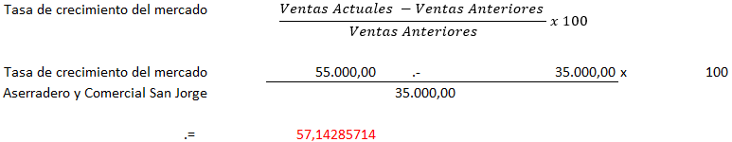
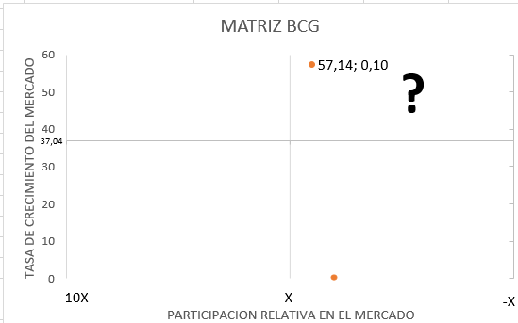
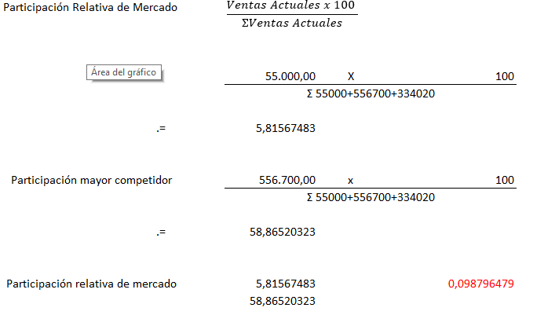
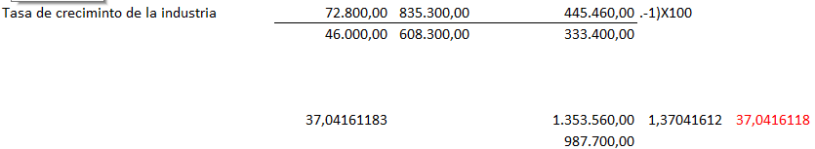
Eje X | Eje y
0 | 38
57,1428571 | 0,10

Slide 50
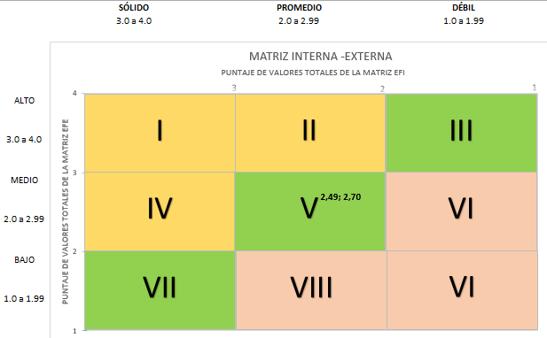
MATRIZ INTERNA -EXTERNA

Slide 51

MATRIZ DE LA ESTRATEGIA PRINCIPAL
 | Eje X | Eje y
AYC SAN JORGE | 1,85106383 | 57,1428571
CONSTRUCTORA DUQUE | 4 | 37,04

Slide 52
Matriz Cuantitativa de la Planificación Estratégica MCPE
 | Alternativas estratégicas
Factores clave | Valor | PENETRACION DEL MERCADO |  | CONSERVAR Y MANTENER LAS ESTRATEGIAS EFE Y EFI |  | DESARROLLAR EL PRODUCTO |  | DESARROLLAR EL MERCADO
 |  | PA | CA | PA | CA | PA | CA | PA | CA
Oportunidades
Amenazas
SUBTOTAL | 1 |  | 2,912111 |  | 2,58360129 |  | 2,96730975 |  | 3,21597
Fortalezas
Debilidades
SUBTOTAL | 1 |  | 2,326367 |  | 2,69935691 |  | 2,29126474 |  | 2,340568
TOTAL | 2 |  | 5,238478 |  | 5,2829582 |  | 5,25857449 |  | 5,556538

Slide 53
DESARROLLO DE MERCADO
Estrategia de crecimiento intensivo, según Michael Porter esta estrategia se refiere que la empresa:
Introduce sus productos actuales en nuevos mercados utilizando cuatro enfoques alternativos: el primero son las necesidades latentes, es decir dar soluciones a las necesidades aún no identificadas pero que en un futuro en base a educación serán latentes, el segundo enfoque se refiere a alcanzar nuevos mercados que han sido desatendidos por los competidores, otro enfoque importante son los nuevos canales de distribución que acercarán el producto al consumidor y finalmente el enfoque de expansión geográfica, es decir abrir mercados externos ya sea a nivel regional, nacional e internacional (2009, pág. 209)

Slide 54
GRACIAS

